Slide 1

Péče o válečné veterány a vojenské důchodce MO
Mgr. Alena Vajnerová
MINISTERSTVO OBRANY ČESKÉ REPUBLIKY

Slide 2
KDO JE VÁLEČNÝ VETERÁN
Válečným veteránem je státní občan České republiky, který po 8. květnu 1945 konal službu:
  a) nepřetržitě alespoň po dobu 90 kalendářních dnů v zahraniční misi v místě ozbrojeného konfliktu nebo v místě s výrazně zhoršenou bezpečnostní situací,
  b) v souhrnu nejméně po dobu 360 kalendářních dnů v jiných zahraničních misích, než je uvedeno pod písmenem a), které se uskutečnily na základě rozhodnutí mezinárodní organizace, jíž je Česká republika členem.
  Týká se to i zaměstnanců ústředního orgánu státní správy, bezpečnostního sboru nebo ozbrojených sil.
Válečným veteránem je i podle zákona o protikomunistickém odboji a odporu ten kdo se zbraní v ruce nebo ve spolupráci s cizí tajnou službou odporoval komunistické moci a je držitelem osvědčení o odboji a odporu (přibližně 15 žijících).
Válečným veteránem je také občan České republiky, který byl účastníkem národního boje za osvobození v letech 1939 až 1945 a je nositelem osvědčení podle zákona o příslušnících československé armády v zahraničí a o některých jiných účastnících národního boje za osvobození

Slide 3
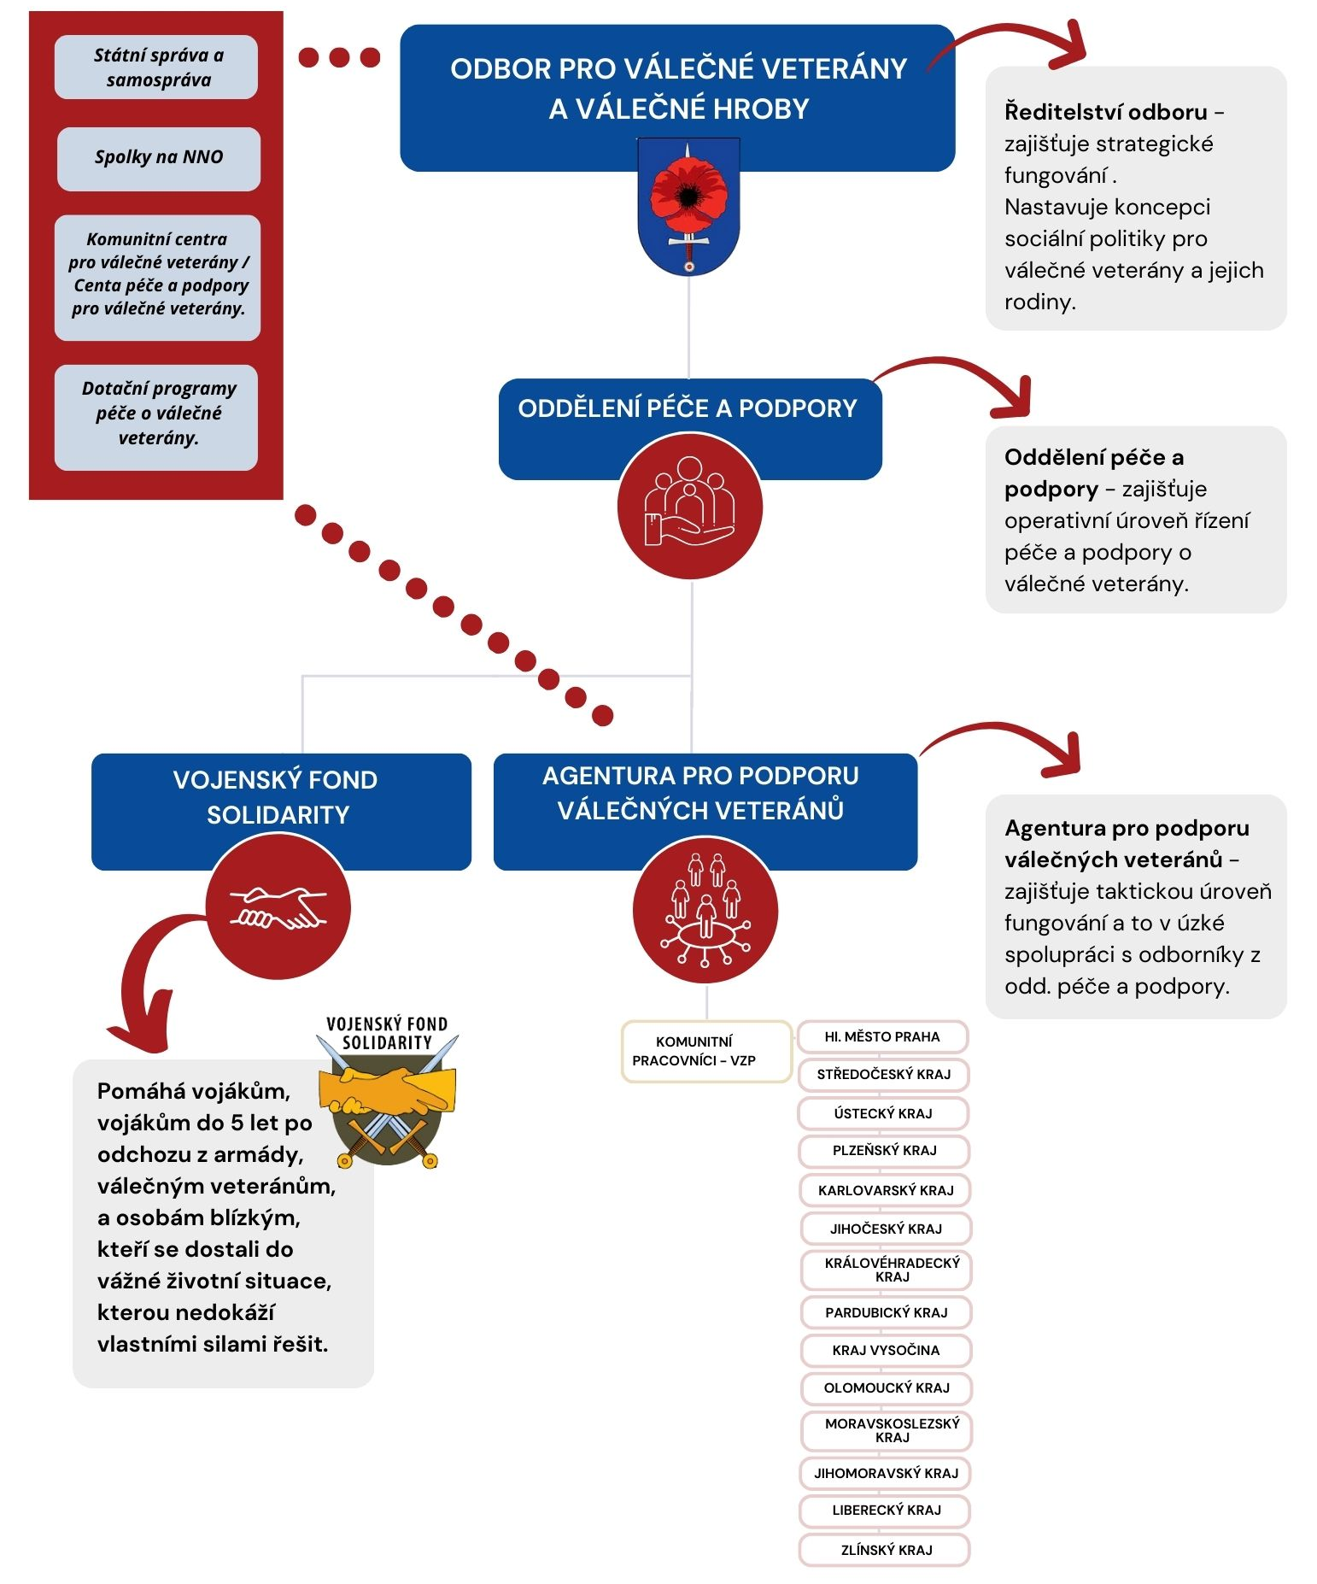
ORGANIZAČNÍ
STRUKTURA
FUNGOVÁNÍ
V RÁMCI
PÉČE O
VÁLEČNÉ
VETERÁNY

Slide 4

GEOGRAFICKÉ ROZLOŽENÍ NVV a ORGANIZAČNÍ STRUKTURA APVV
SKUPINA 1 (4433 veteránů) - Praha (1051 veteránů), Středočeský kraj (1649 veteránů) Liberecký kraj (603 veteránů), Ústecký kraj (893 veteránů), Karlovarský kraj (237 veteránů)
SKUPINA 2 (2713 veteránů) - Plzeňský kraj (888 veteránů), Jihočeský kraj (1825)
SKUPINA 3 (2976 veteránů) –
kraj Vysočina (1024 veteránů), Pardubický kraj (1299 veteránů), Královéhradecký kraj (650)
SKUPINA 4 (2378 veteránů) - Jihomoravský kraj (1626),
Zlínský kraj (752)
SKUPINA 5 (4090 veteránů) - Olomoucký kraj (2792), Moravskoslezský kraj (1298)
(zahraničí-7 veteránů)
ŘEDITELSTVÍ AGENTURY POD OVVVH
SKUPINA 2
PLZEŇSKÝ A
JIHČESKÝ KRAJ
SKUPINA 5
OLOMOUCKÝ A MORAVSKOSLEZSKÝ KRAJ
SKUPINA 3
VYSOČINA, PARDUBICKÝ A KRÁLOVÉHRADECKÝ KRAJ
SKUPINA 4
JIHOMORAVSKÝ A ZLÍNSKÝ KRAJ
SKUPINA 1
PRAHA, STŘEDOČESKÝ, ÚSTECKÝ, LIBERECKÝ A KARLOVARSKÝ KRAJ
2025
42 VOJÁKŮ
5 OZ a další dobrovolníci
2024
17
VOJÁKŮ

Slide 5
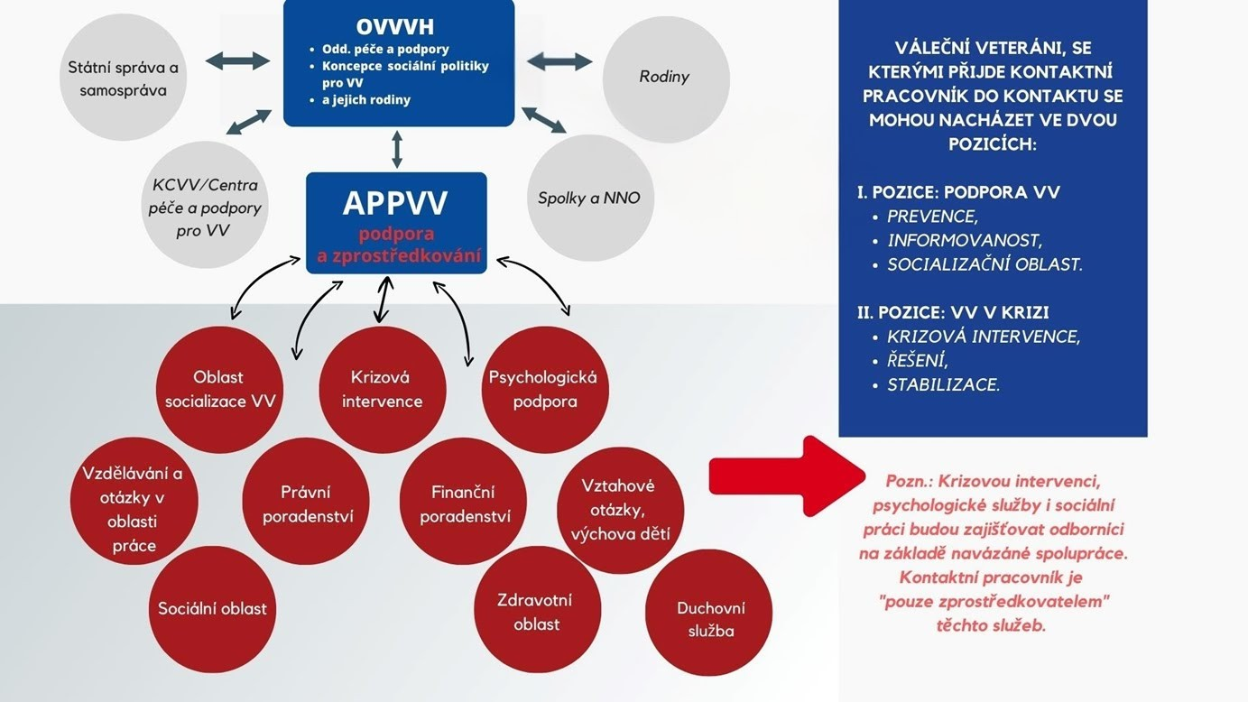
PODPORA VÁLEČNÝCH VETERÁNŮ V PRAXI:

Slide 6
POČTY VYDANÝCH OSVĚDČENÍ
POČTY EVIDOVANÝCH VÁLEČNÝCH VETERÁNŮ:
DRUHOVÁLEČNÍ
VETERÁNI k 10. 5. 2025
57
NOVODOBÍ
VÁLEČNÍ VETERÁNI
k 1. 1. 2025
16.831
Ne všichni novodobí váleční veteráni mají status válečného veterána podle zákona č. 170/2002 Sb., neboť je podle zákona nutné požádat Odbor pro válečné veterány a válečné hroby o vydání osvědčení.

Slide 7
STRUKTURA NOVODOBÝCH VV
DLE POHLAVÍ A DLE VĚKU
POČTY NVV PODLE VĚKU:
Věkové rozmezí | Počet osob
20 – 25 let | 8
26 – 30 let | 359
31 – 35 let | 1027
36 – 40 let | 1935
41 – 45 let | 3840
46 – 50 let | 3819
51 – 55 let | 2618
56 – 60 let | 1522
61 – 65 let | 816
66 – 70 let | 533
71 – 75 let | 203
76 – 80 let | 69
81 – 85 let | 34
86 – 90 let | 19
vice než 91 let | 29
CELKEM | 16 831
MUŽŮ
15.750
SENIORŮ
887
ŽEN
1.085
Pozn.: Naší cílovou skupinou je i osoba blízká válečného veterána.

Slide 8
zdravotní péče
Projekt Zelená cesta
Preventivní zdravotní péče ve vojenských zdravotnických zařízeních- program na podporu zdraví
Komplexní spektrum psychologických a psychiatrických služeb
Adiktologická poradna při ÚVN
Projekt Bezpečné místo při ÚVN Praha- Duchovní služba AČR, Psychologická služba při ÚVN Praha
Vojenská zdravotní pojišťovna

Slide 9
POBYTOVÉ SLUŽBY
Domovy péče o válečné veterány podle zákona č. 170/2002 Sb.,- kapacita 28 lůžek, také pro manžela/manželku, jen pro osoby které jsou schopny samostatné péče o svou osobu
Oddělení dlouhodobé péče a oddělení ošetřovatelské péče při ÚVN – kapacita 28 lůžek
Domov Vlčí mák při ÚVN
  Domov pro seniory – nad 55 let věku, 45 lůžek
  Domov se zvláštním režimem – nad 65 let, 30 lůžek

Slide 10
Benefity
Válečný veterán důchodce může požádat (pro sebe i pro manželku, družku, partnerku a obráceně)
  Finanční podpora na lázeňskou léčebně rehabilitační péči
  25 000 Kč 1× ročně s minimální délkou pobytu 10 nocí
  Finanční podpora na rekreační pobyt v tuzemsku nebo v zahraničí
  6 000 Kč 1× ročně s minimální délkou pobytu 3 noci
  Příspěvek na stravování
  150 obědů ročně v rezortních stravovacích zařízeních

Slide 11
benefity
Dotační program Péče o válečné veterány od 60 let věku
  Realizováno prostřednictvím ČsOL
  Terénní pracovníci ČsOL zajišťují zejména osobní a telefonický styk s VV
Dotační program Kompenzační pomůcky (ČsOL a SVV)
Ubytování v resortních zařízeních Armádní servisní, p.o.
  Pro VV, kteří se dostanou do složité životní situace a potřebují pomoci s bydlením
Bezplatná nebo zlevněná veřejná doprava
https://www.benefity-veterani.cz/

Slide 12
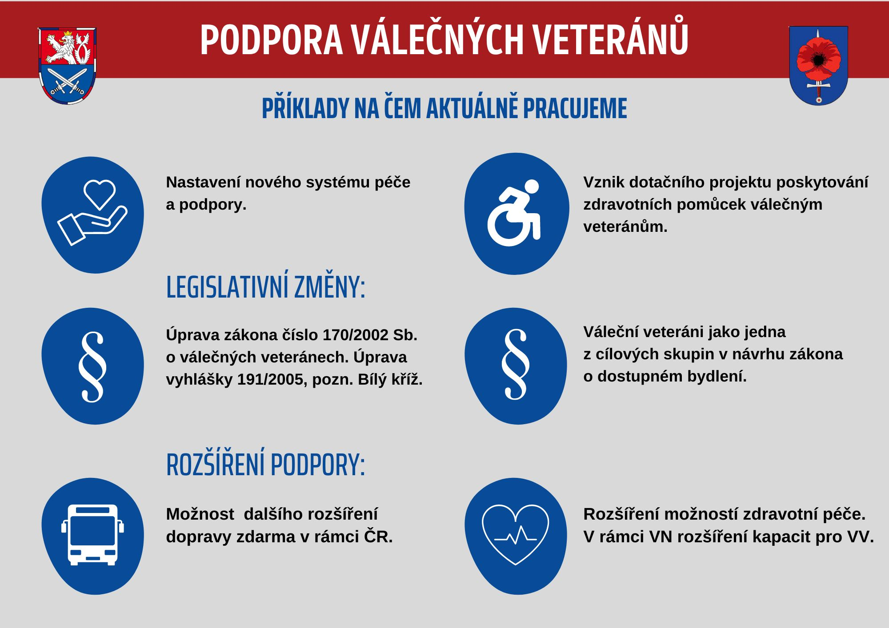
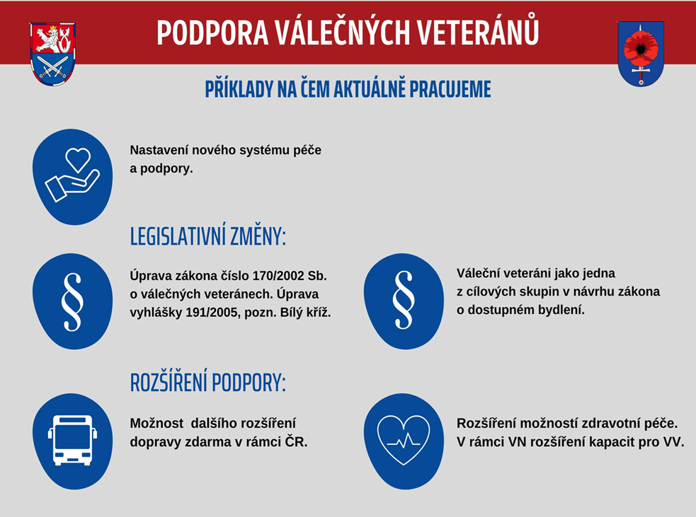
-již nyní: Středočeský kraj, kraj Vysočina, Plzeňský kraj, Moravskoslezský kraj, dále obce České Budějovice, Jihlava

Slide 13
Kdo je vojenský důchodce
Vojenským důchodcem je ten, kdo při prvním odchodu do starobního či invalidního důchodu pro invaliditu 3. stupně vykonával službu vojáka z povolání, byl zaměstnancem v pracovním či služebním poměru u ministerstva obrany a starobní/invalidní důchod je mu vyplácen Odborem sociálního zabezpečení MO. Vedle jmenovaných existuje ještě skupina takzvaných vojenských rehabilitovaných důchodců, kteří byli odškodněni v rámci vyrovnání křivd způsobených komunistickým režimem.

Slide 14
Benefity pro vojenské důchodce
Finanční příspěvek na stravování ve vojenských stravovacích zařízeních do výše 100 obědů v kalendářním roce
Jednorázová sociální výpomoc
Ubytování v resortních zařízeních Armádní servisní, p.o.

Slide 15
DĚKUJI ZA POZORNOST
Mgr. Alena Vajnerová
Alena.Vajnerova@mo.gov.cz
725 034 694

